Slide 1
Кристаллические и аморфные тела
Автор презентации Кузнецова е.а. 10 «Б»

Slide 2

Твердые тела
Аморфные
Кристаллические

Slide 3
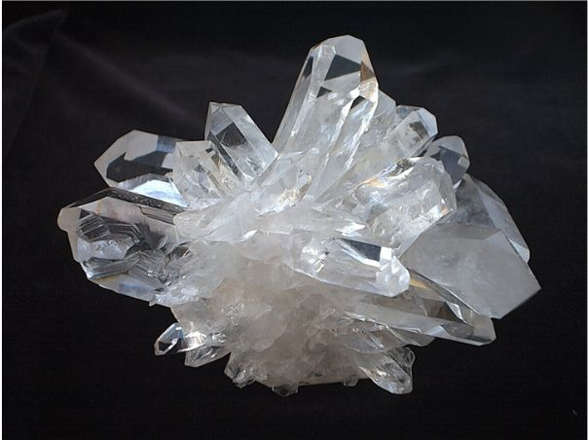
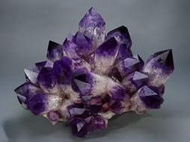
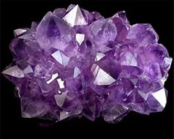
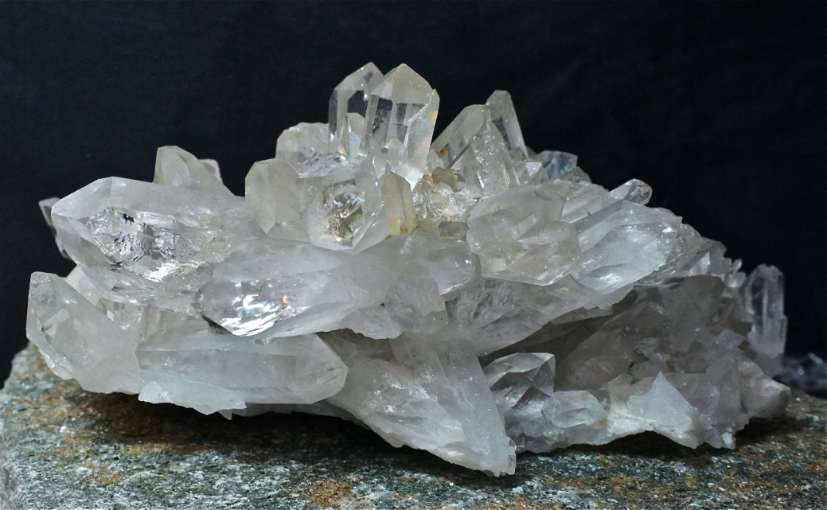
Кристаллы – это твердые тела, атомы или молекулы которых занимают определенные положения в пространстве.

Slide 4
Виды кристаллов
Поликристаллы
Монокристаллы

Slide 5
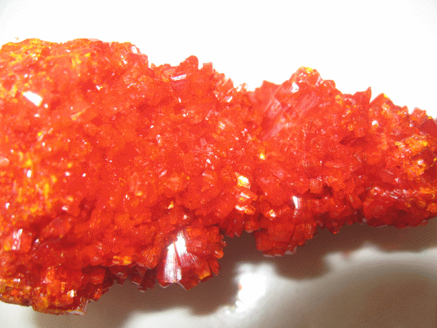
Поликристалл — агрегат мелких кристаллов какого-либо вещества, иногда называемых из-за неправильной формы кристаллитами или кристаллическими зёрнами. Состоит из множества разноориентированных мелких монокристаллов.

Slide 6
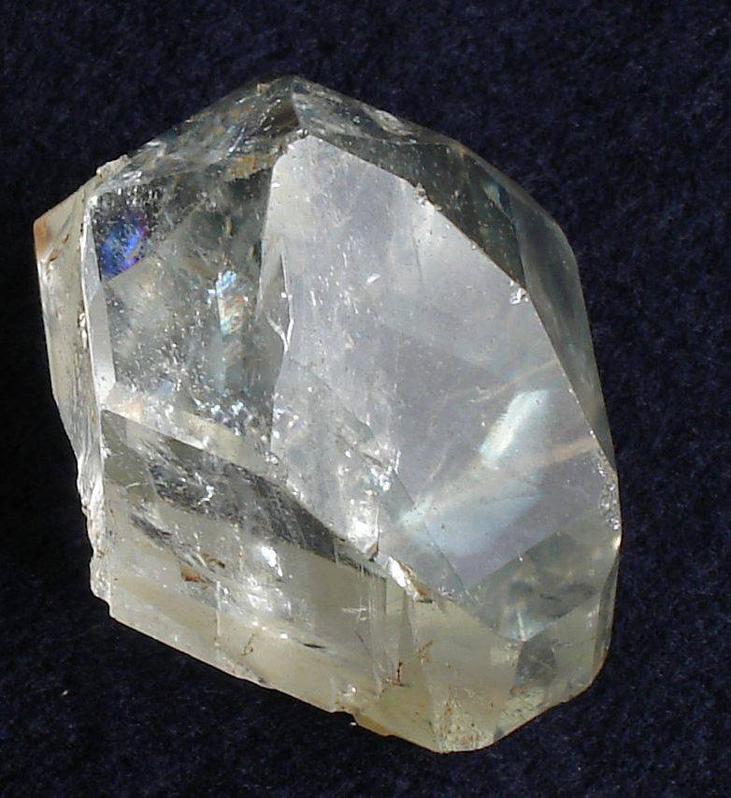
Монокристалл — отдельный однородный кристалл, имеющий непрерывную кристаллическую решётку и иногда имеющий анизотропию физических свойств.

Slide 7
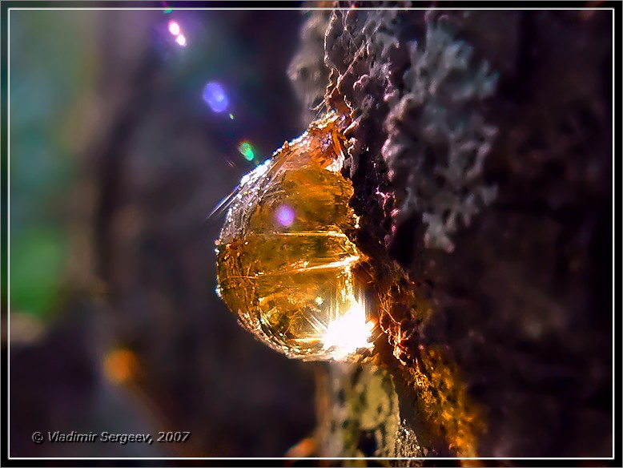
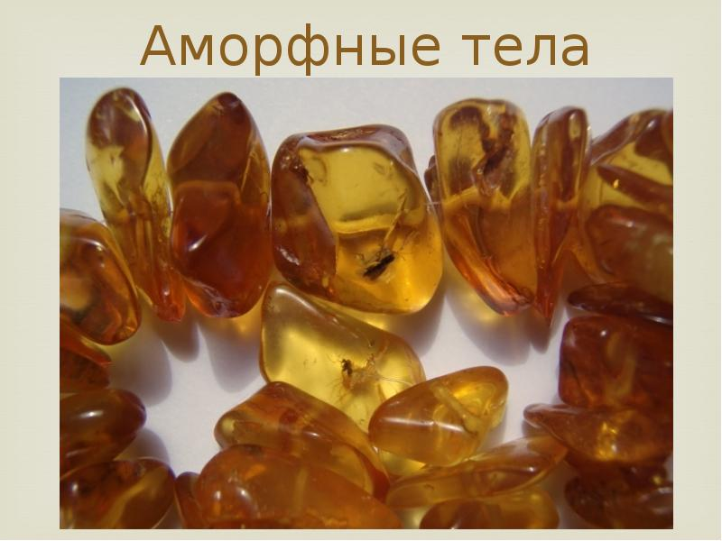
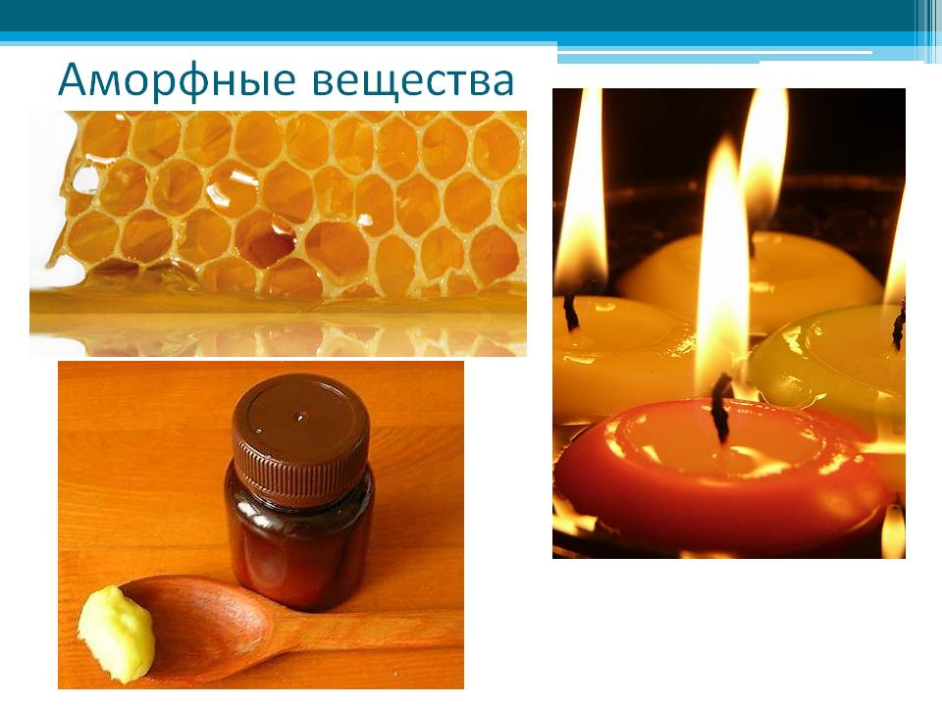
Аморфные тела – твердые тела у которых отсутствует кристаллическая структура.
Аморфное тело – как правило, твердое тело, не имеющее фиксированной температуры плавления, в расположении которой не наблюдается дальний порядок.

Slide 8
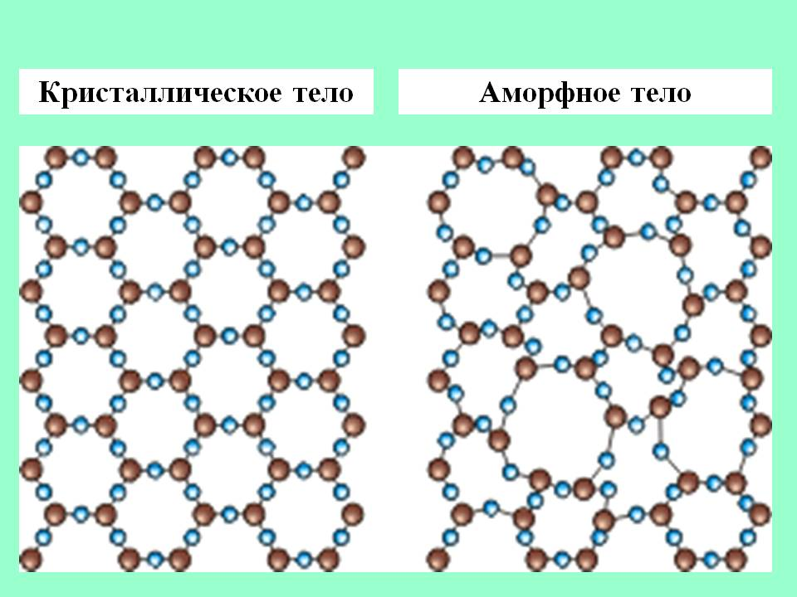
Положение частиц в кристаллическом и аморфном теле

Slide 9
Свойства кристаллических тел
Температура плавления постоянная
Каждое вещество имеет свою кристаллическую решетку
Анизотропия
Механическая прочность

Slide 10
Свойства аморфных тел
Не имеют постоянной температуры плавления
Не имеют кристаллического строения
Изотропны
Обладают текучестью
Способны переходить в кристаллическое и жидкое состояние

Slide 11
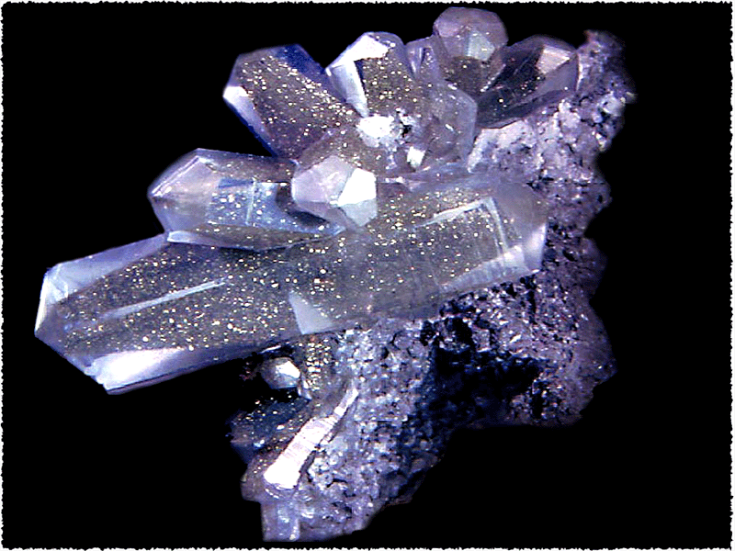
Спасибо за внимание!

